Slide 1
этапы продаж
УК «Броско фитнес Россия»

Slide 2
Идеология продаж
Наша цель – создать лояльного клиента, который всегда будет доволен нами и никогда не покинет наш клуб.
Броско фитнес следует лояльной идеологии продаж. Мы ориентируемся на удовлетворение потребностей женщин и долгосрочное сотрудничество с ними (консультации, разъяснение, ориентация на каждого отдельно взятого человека, выяснение его проблем, сервис, помощь).

Slide 3
Этапы продаж Этап 1. Подготовка к продаже
Купоны
Визитки
Внешний вид
И т.д.

Slide 4
Этапы продаж Этап 2. Установление контакта

Slide 5
Этап 3. Выявление потребностей
1. Новизна (быть в тренде)
2. Безопасность
3. Комфорт
4. Самовыражение
5. Партнерские отношения
6. Экономия

Slide 6
Этап 4. Презентация
Задача администратора – провести экскурсию по клубу и показать как работает всё оборудование.
Необходимо активно вовлекать клиента, задействуя все органы чувств человека. Это дает больше возможностей для совершения продажи.

Slide 7
Этап 5. Отработка возражений
Столкновение с возражениями в процессе продажи – это нормально. Мы должны помочь женщине разрешить эти противоречия.
Основные возражения:
Дорого
Нет времени
Я подумаю/надо посоветоваться
Муж не разрешает
Боюсь не будет результата
Живу далеко и.т.д.

Slide 8
Этап 6. Завершение сделки

Slide 9
Этап 7. Дополнительные продажи

Slide 10
Повторные продажи
Совершить продажу клиенту, уже пользующемуся какими-либо услугами, намного проще, чем впервые пришедшему.
Как мы можем влиять на совершение повторных продаж:
Внимание к личности клиента на каждой тренировке;
Регулярные замеры и мониторинг результатов;
Работа с клиентом по принципу: Цель – Действие – Результат – Анализ – Цель;
Установление с клиентом дружеских доверительных отношений;
Что влияет на решение клиента продлить отношения с клубом?
Наличие физически ощутимого результата (снижение веса, уменьшение объемов, улучше-ние самочувствия);
Клиенту нравится процесс оказания услуги (ощущает радость во время посещения клуба, нравится персонал и атмосфера, появились подруги среди клиентов и/или персонала клуба).

Slide 11
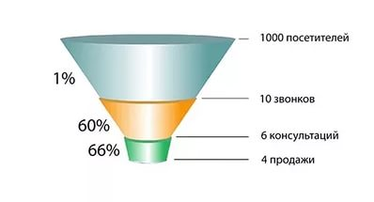
Воронка продаж
1. Входящие звонки
2. Посетитель/гость
3. Социальные сети
4. Интернет
5. Рекомендации

